Slide 1


Slide 2


Slide 3

O mundo precisa de líderes sábios. Há uma necessidade de líderes capazes de conquistar o coração de seus liderados, de ser amados, admirados e seguidos. Líderes que inspirem e sirvam de referência aos que vêm depois deles e que exerçam sua inﬂuência, sendo capazes de transformar a vida dos que os rodeiam. Você foi chamado por Deus para ser esse tipo de líder.

Slide 4

1
Qual é uma das principais características do líder cristão? Provérbios 11:14
Não havendo sábios conselhos, o povo cai, mas na multidão de conselhos há segurança.
__________________________________________________________________________________________________________

Slide 5

O mundo precisa de líderes sábios. No entanto, a sabedoria é um dom que Deus dá unicamente aos que O buscam com humildade.

Slide 6
2
Almejar a liderança é algo negativo? Marcos 9:33-35
E chegou a Cafarnaum e, entrando em casa, perguntou-lhes: Que estáveis vós discutindo pelo caminho?
Mas eles calaram-se; porque pelo caminho tinham disputado entre si qual era o maior. E ele, assentando-se, chamou os doze, e disse-lhes: Se alguém quiser ser o primeiro, será o derradeiro de todos e o servo de todos.
___________________________________________________________________________________________________________________________________________________________________________________________________________________________________________________________________________________________________________________________________________________________________________________

Slide 7
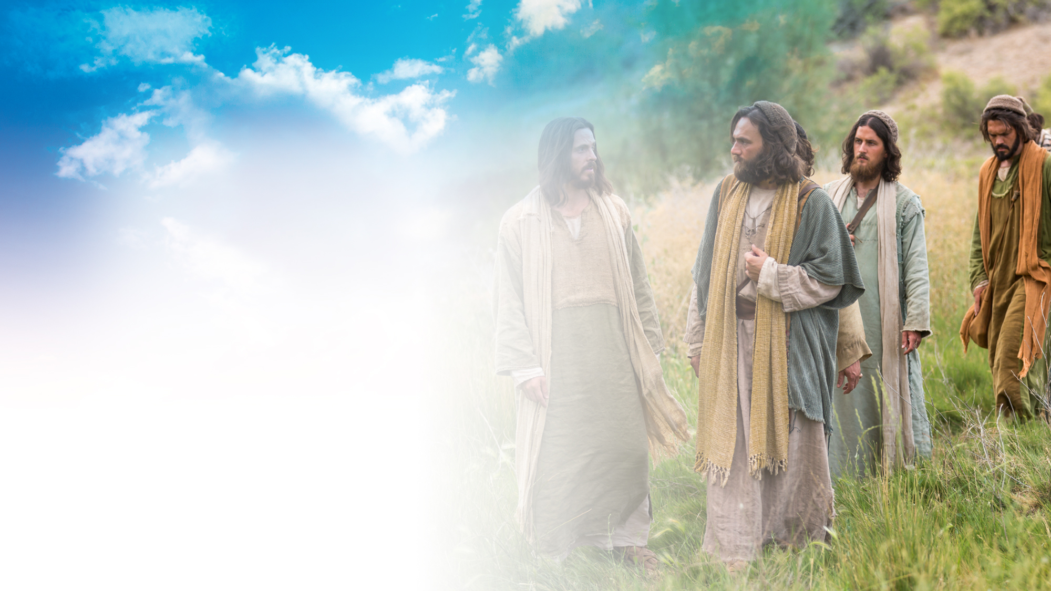
É evidente a confusão dos discípulos com relação à liderança. Eles desejavam o cargo, mas achavam que ser “o primeiro”, “o maior”, “o mais importante” ou “o líder” não combinava com a humildade do cristão. Por isso, deixaram que Jesus fosse na frente, ﬁcando eles atrás.

Slide 8
3
Na opinião de Jesus, o que signiﬁca ser líder? Mateus 20:28
Bem como o Filho do homem não veio para ser servido, mas para servir, e para dar a sua vida em resgate de muitos.
_______________________________________________________________________________________________________________________________________________________________

Slide 9
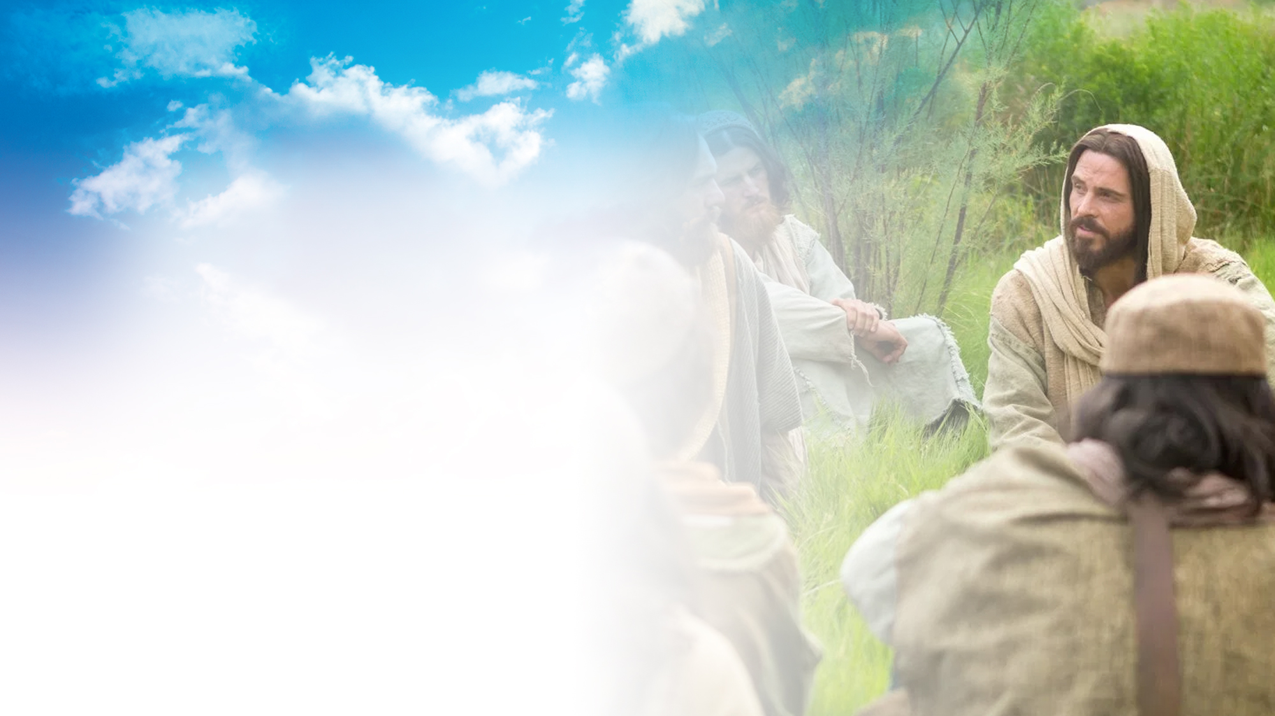
Liderar é amar e servir. Sem dúvida, Jesus foi o maior Líder da história, pois ninguém amou nem serviu como Ele. Sua vida foi uma inspiração para milhões de pessoas. Ele rompeu os parâmetros estabelecidos pela sociedade em que vivia e conquistou milhares de seguidores. Partindo dessa perspectiva, liderar não é empurrar; é inspirar. Não é dar ordens nem mandar. É fazer com que as pessoas sintam vontade de realizar as coisas.

Slide 10
4
O que Salomão pediu a Deus ao ser nomeado rei?
1 Reis 3:2-9
A teu servo, pois, dá um coração entendido para julgar a teu povo, para que prudentemente discirna entre o bem e o mal; porque quem poderia julgar a este teu tão grande povo?
____________________________________________________________________________________________________________________________________________________________________________________________________________________

Slide 11

A expressão “retidão de coração” também pode ser traduzida como “coração sábio”. Signiﬁca “sabedoria”, “bom senso”, “equilíbrio”, “prudência” e “bom juízo”. Esses são atributos essenciais não somente para a liderança, mas para a própria vida. Existem pessoas fracassadas, frustradas e infelizes porque não sabem viver. A vida é uma arte que requer sabedoria. Entretanto, a sabedoria não é apenas o acúmulo de conhecimento; é a habilidade para usá-lo.

Slide 12
5
De onde vem a sabedoria? Jó 28:20, 23, 27
Donde, pois, vem a sabedoria, e onde está o lugar da inteligência? Deus entende o seu caminho, e ele sabe o seu lugar. Então a viu e relatou; estabeleceu-a, e também a esquadrinhou.
____________________________________________________________________________________________________________________________________________________________________________________________________________________

Slide 13

Deus é a fonte da verdadeira sabedoria. O líder sábio enxerga as situações, as coisas e as pessoas a partir da perspectiva divina.

Slide 14
6
Em que consiste a verdadeira sabedoria?
Salmo 111:10
O temor do Senhor é o princípio da sabedoria; bom entendimento têm todos os que cumprem os seus mandamentos; o seu louvor permanece para sempre.
_______________________________________________________________________________________________________________________________________________________________

Slide 15

A verdadeira sabedoria não é resultado da contemplação mística de Deus, mas da obediência ﬁel a Seus princípios, esboçados em Sua Palavra.

Slide 16
7
Que sentimento nunca deveria existir no coração de um líder sábio? Provérbios 16:5
Abominação é ao Senhor todo o altivo de coração; não ficará impune mesmo de mãos postas.
__________________________________________________________________________________________________________

Slide 17

A arrogância é o caminho direto para a infelicidade. O arrogante perde a noção de quem ele é. Em seu anseio por parecer grande, não percebe a imagem grotesca e ridícula que projeta. Ele se esquece de que aquele que um dia deseja ser grande precisa ser pequeno para poder crescer.

Slide 18
8
Que condição o líder deve cumprir para ser considerado conﬁável? Liderança Cristã, p. 29:
“Necessitamos de homens diligentes, dedicados para assumir o trabalho que deve ser levado avante no futuro. [...] Não devemos considerar qualquer ser humano conﬁável, a não ser que haja evidência de que está estabelecido na verdade da Palavra de Deus”.

Slide 19
9
O que deveria ser visto na vida de um líder sábio? Liderança Cristã, p. 96:
“Se os que estiverem no comando não tiverem domínio próprio, eles se colocarão abaixo do servo. Deus espera que o mordomo a quem honra represente o Mestre. Se ele não pode representar a paciência, a bondade, a longanimidade, a honestidade e a abnegação de Cristo, se ele se esquecer de que é um servo e se exaltar, seria melhor que as pessoas o dispensassem.”

Slide 20
10
Que outra característica o líder sábio deve ter? Liderança Cristã, p. 97:
“Você não deve se desencorajar, caso surjam provações. Não deixe que a ira o domine. Controle-se. Quando ocorrem coisas que parecem inexplicáveis, que dão a impressão de não se harmonizarem com o grande Livro de Conselhos, não permita que sua paz seja perturbada. Lembre-se de que há uma Testemunha, um Mensageiro celestial a seu lado, que é seu escudo e fortaleza. Para Ele você pode correr e estar seguro. Mas uma palavra de retaliação destruirá sua paz e conﬁança em Deus. Quem então é ferido? Você mesmo. Quem é magoado e ofendido? O Espírito Santo de Deus.”

Slide 21
11
Onde deve começar o trabalho do líder sábio? Liderança Cristã, p. 32
“Rogo-lhe por amor a Cristo que elimine o espírito de aspereza e censura. Você precisa do terno amor de mãe. Precisa do amor de Cristo. Então saberá os critérios para censurar o erro. Terá para com esses cordeiros do rebanho um pouco da mesma paciência que Cristo tem para com você. Desse modo, Deus aceitará seus esforços pelos outros. Quando assumir ﬁelmente as responsabilidades em sua própria casa, estará mais bem preparado para assumir a responsabilidade de alimentar o rebanho de Deus e especialmente de manifestar o terno cuidado do Senhor pelas ovelhas do rebanho.”

Slide 22

MEU DESAFIO
Formar uma dupla de oração e orar para receber a sabedoria divina.

